Slide 1

TEAM
C#_THAN_YOU

Slide 2
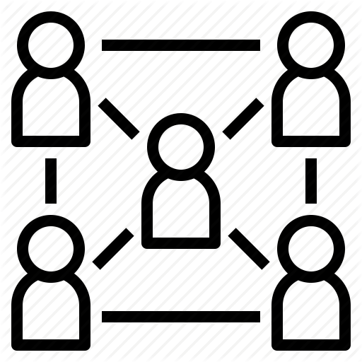

NEIGHBORHOOD RELATIONSHIP

Slide 3

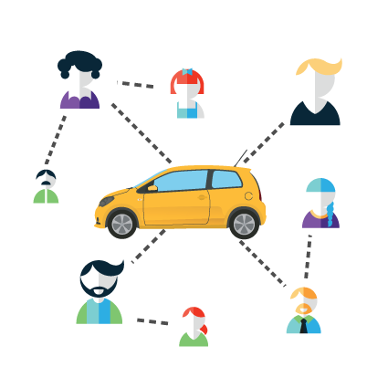

OUR CHALLENGES

Slide 4

LIVE THE CITY

Slide 5
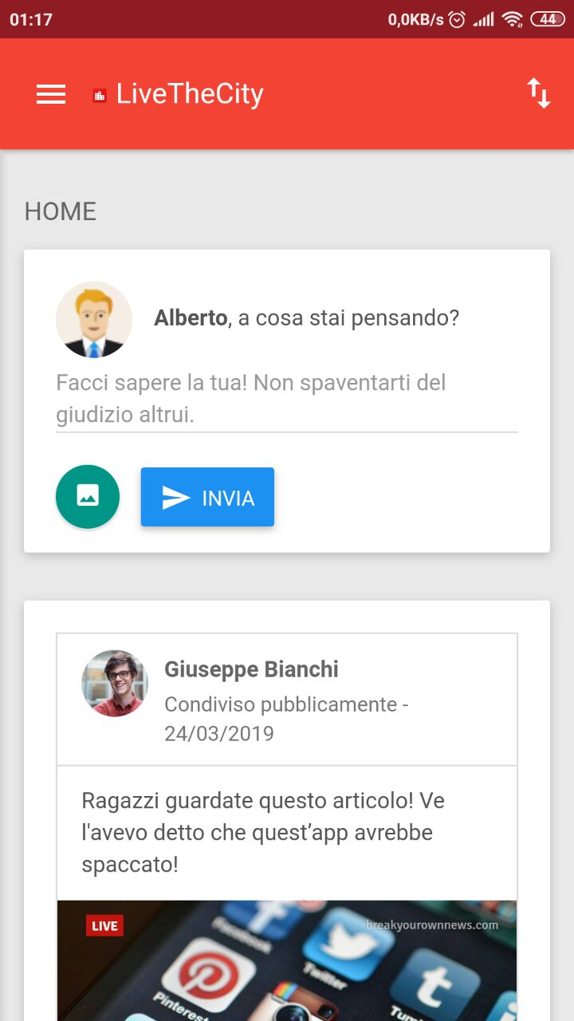
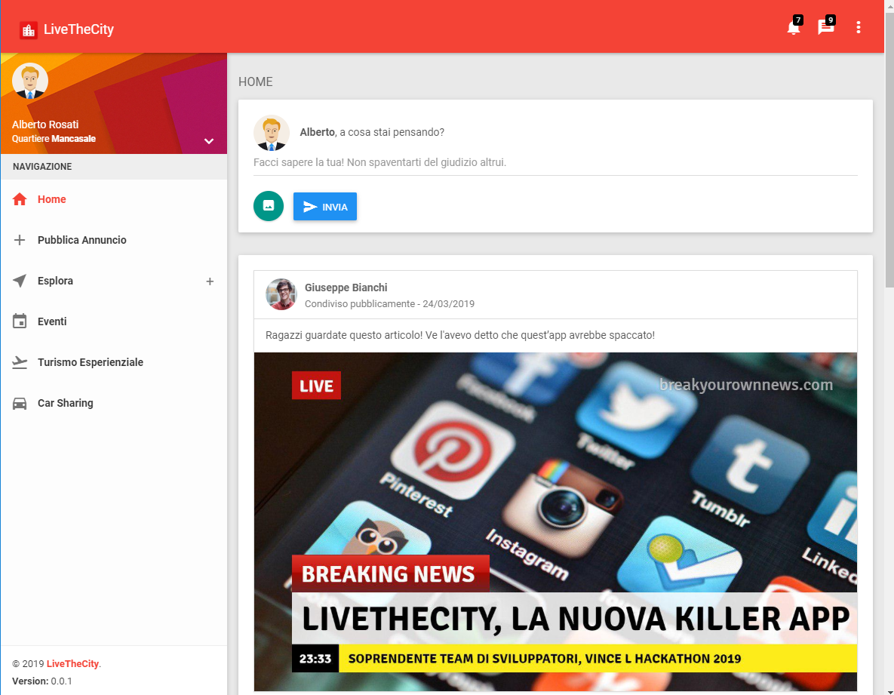
INTERFACCIA DESKTOP
Live the city
INTERFACCIA
APP

Slide 6

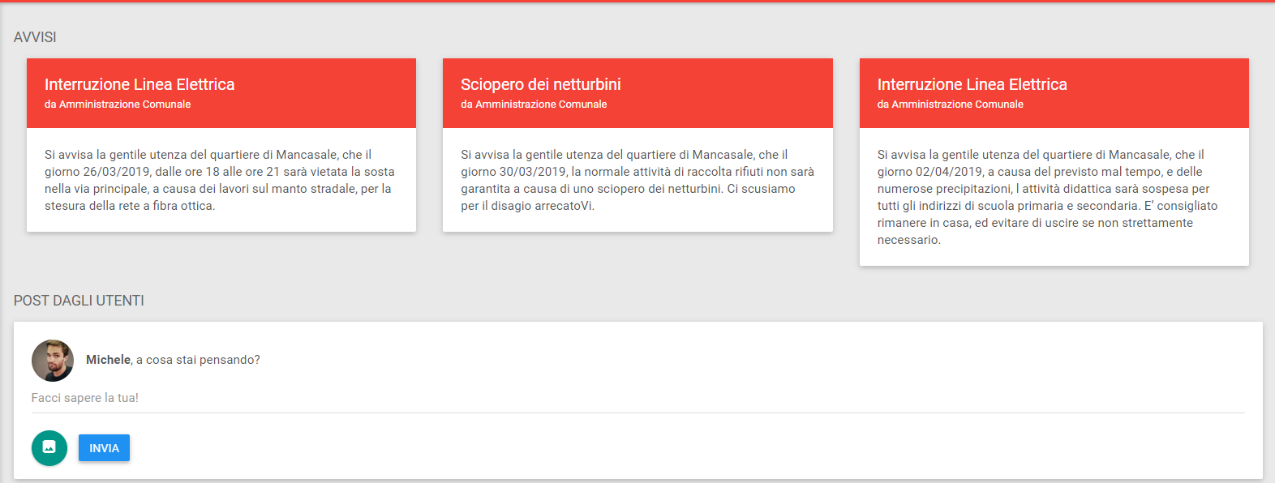
COMUNICAZIONI ISTITUZIONALI

Slide 7
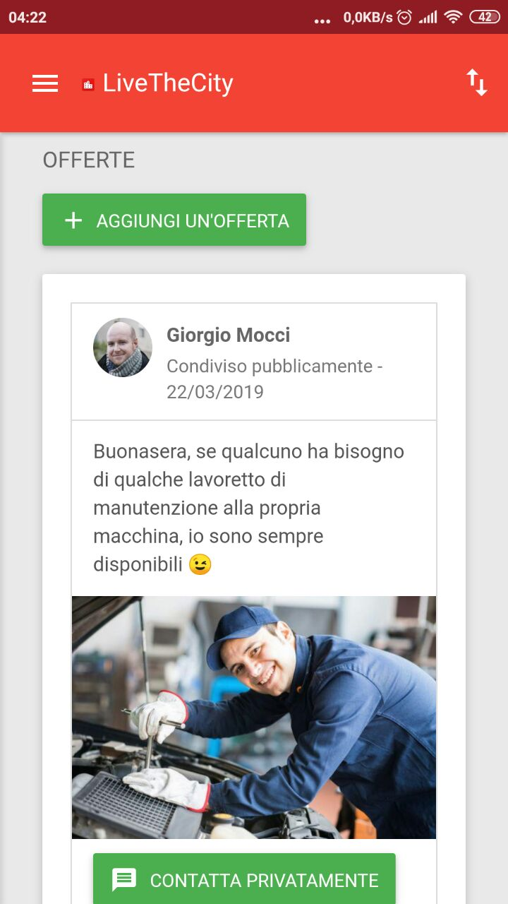
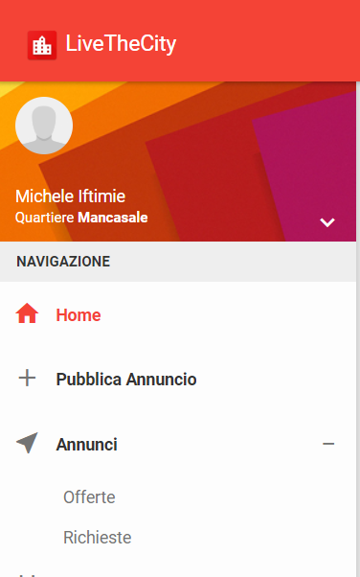
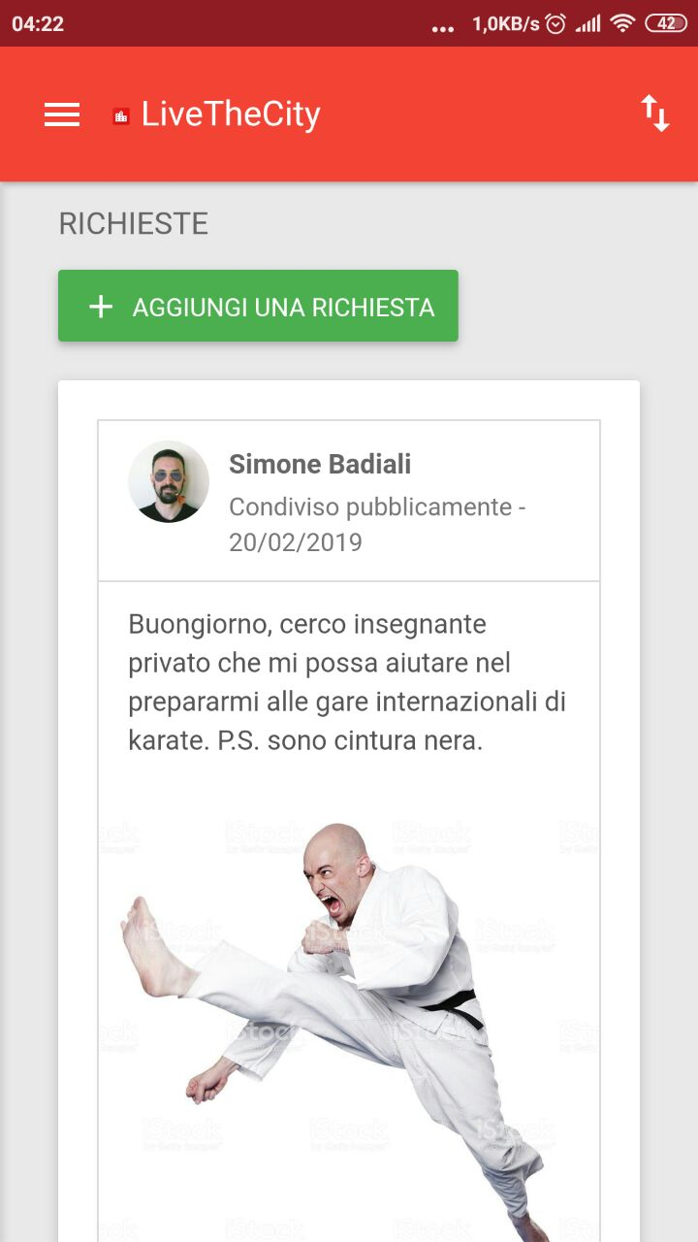

Slide 8
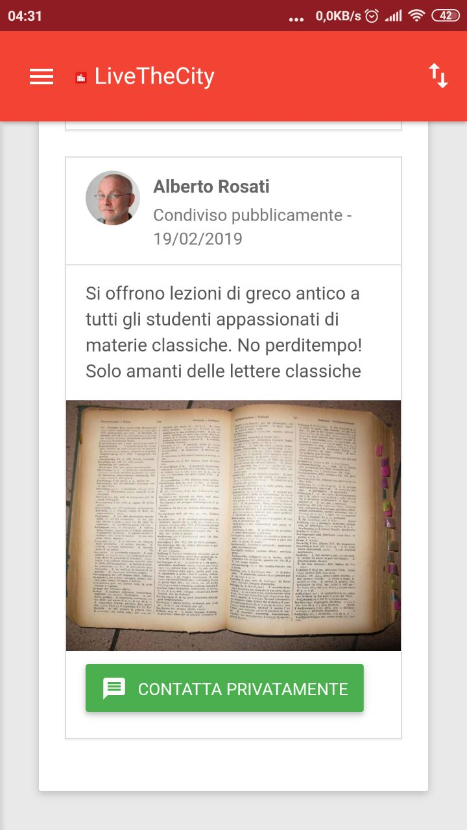
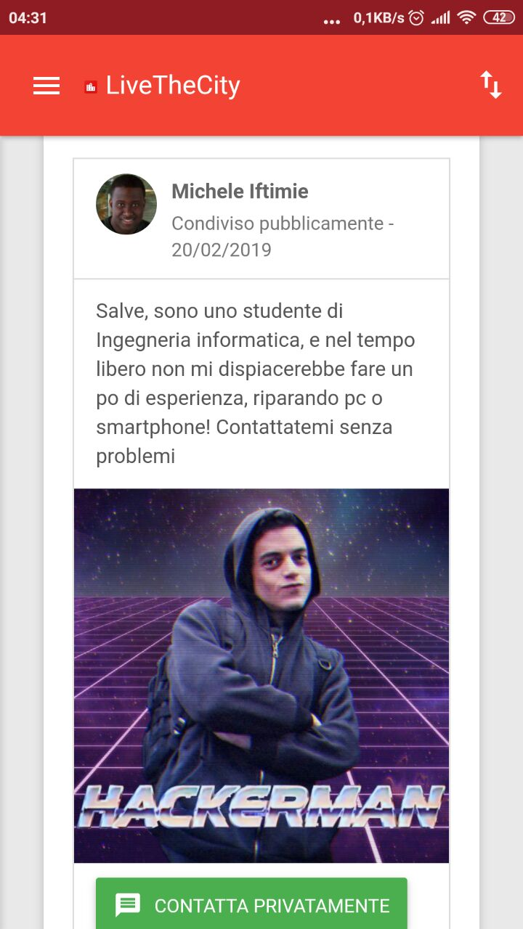
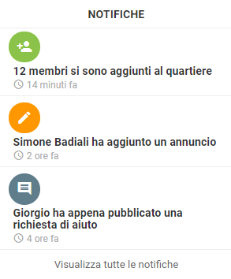
MORE EXAMPLES

Slide 9
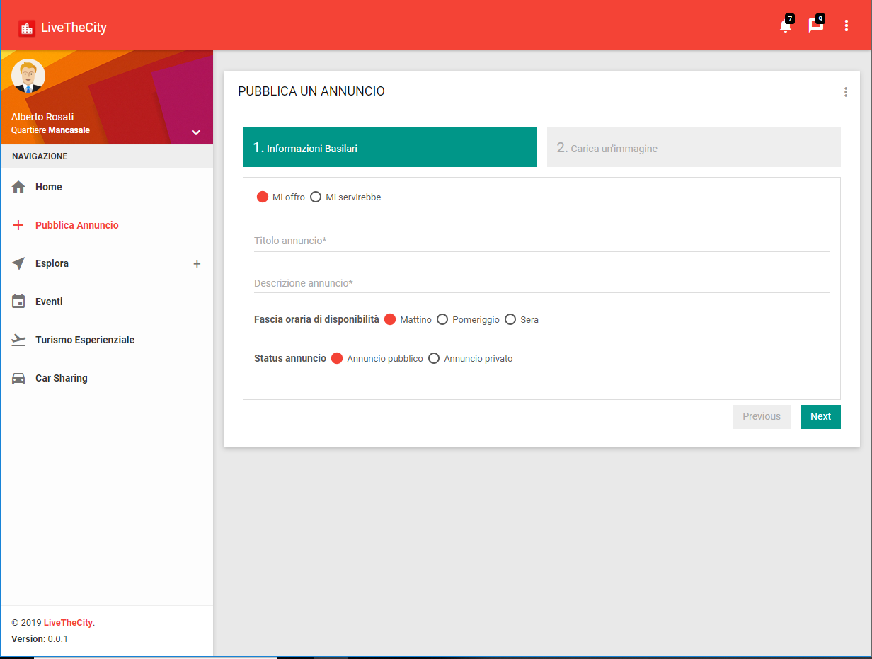
SEZIONE PUBBLICA UN ANNUNCIO
OFFERTA
RICHIESTA

Slide 10
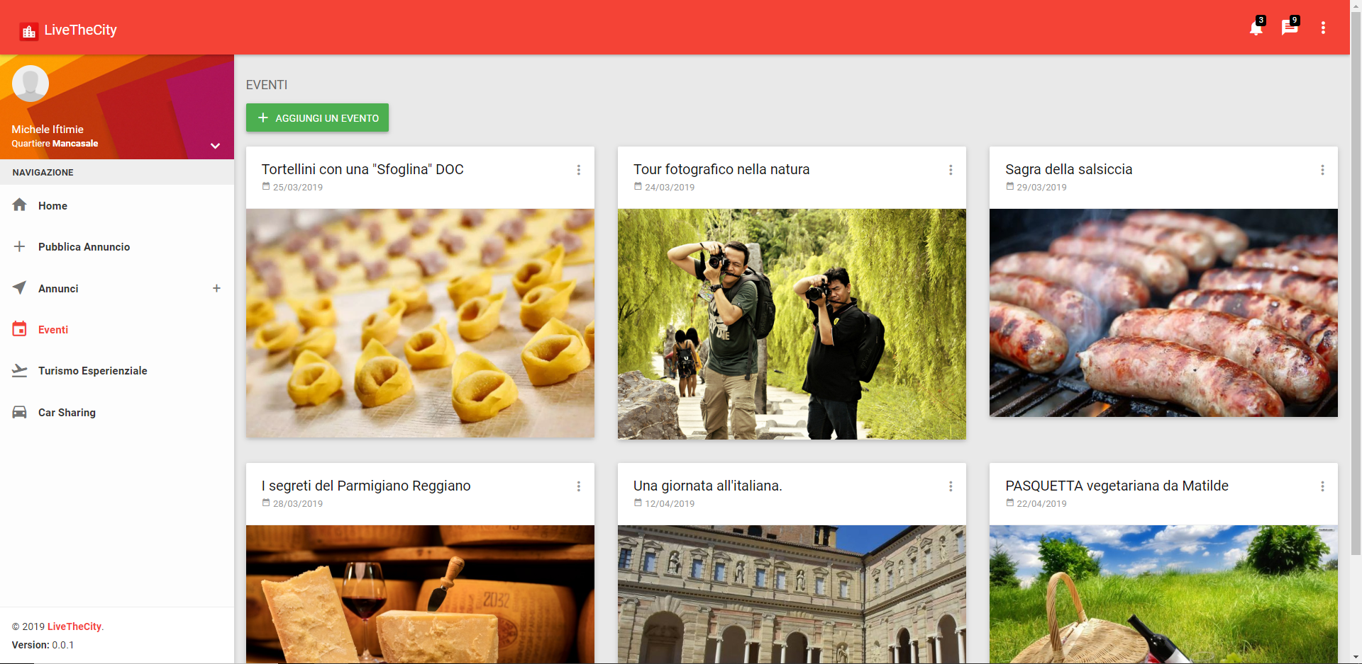

Slide 11
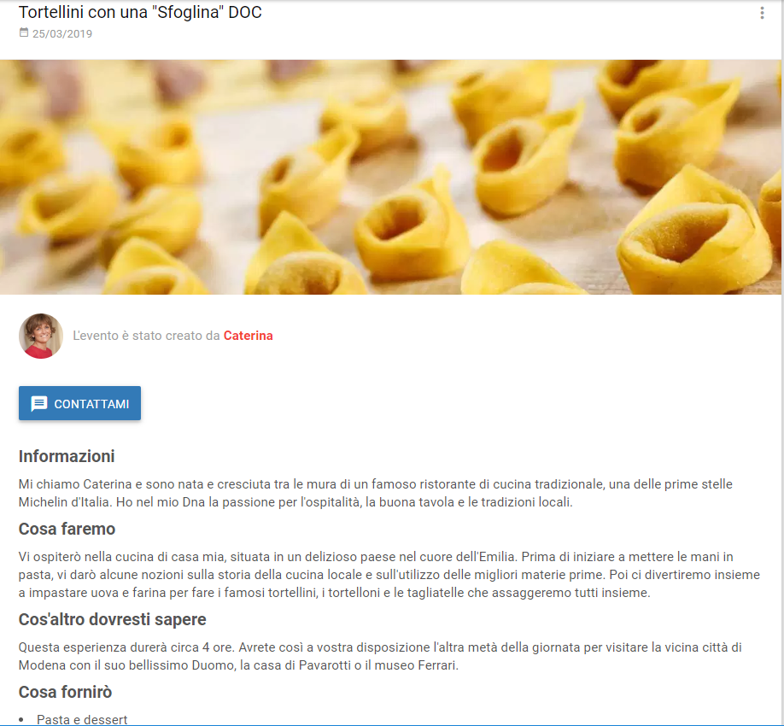
BASTA UN SEMPLICE TAP, PER ENTRARE NEL VIVO DELL EVENTO. CHE BONTA’!

Slide 12
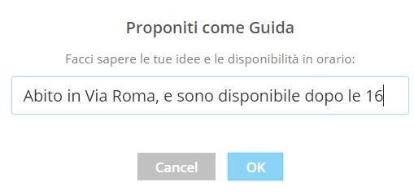
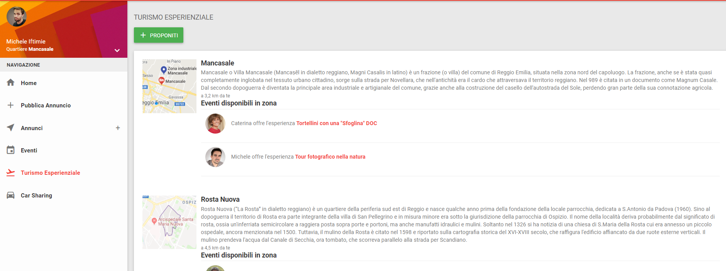
TURISMO ESPERENZIALE

Slide 13
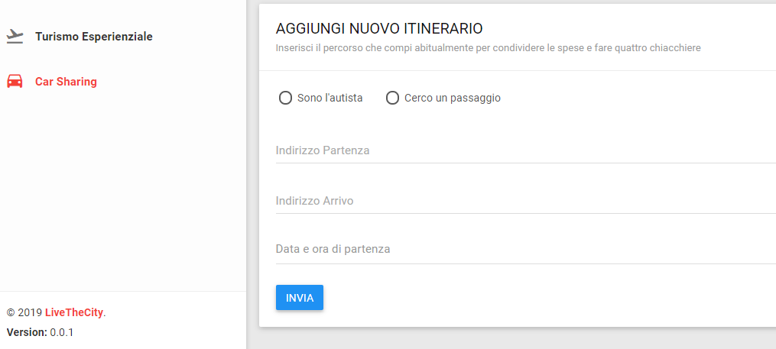
CAR SHARING

Slide 14
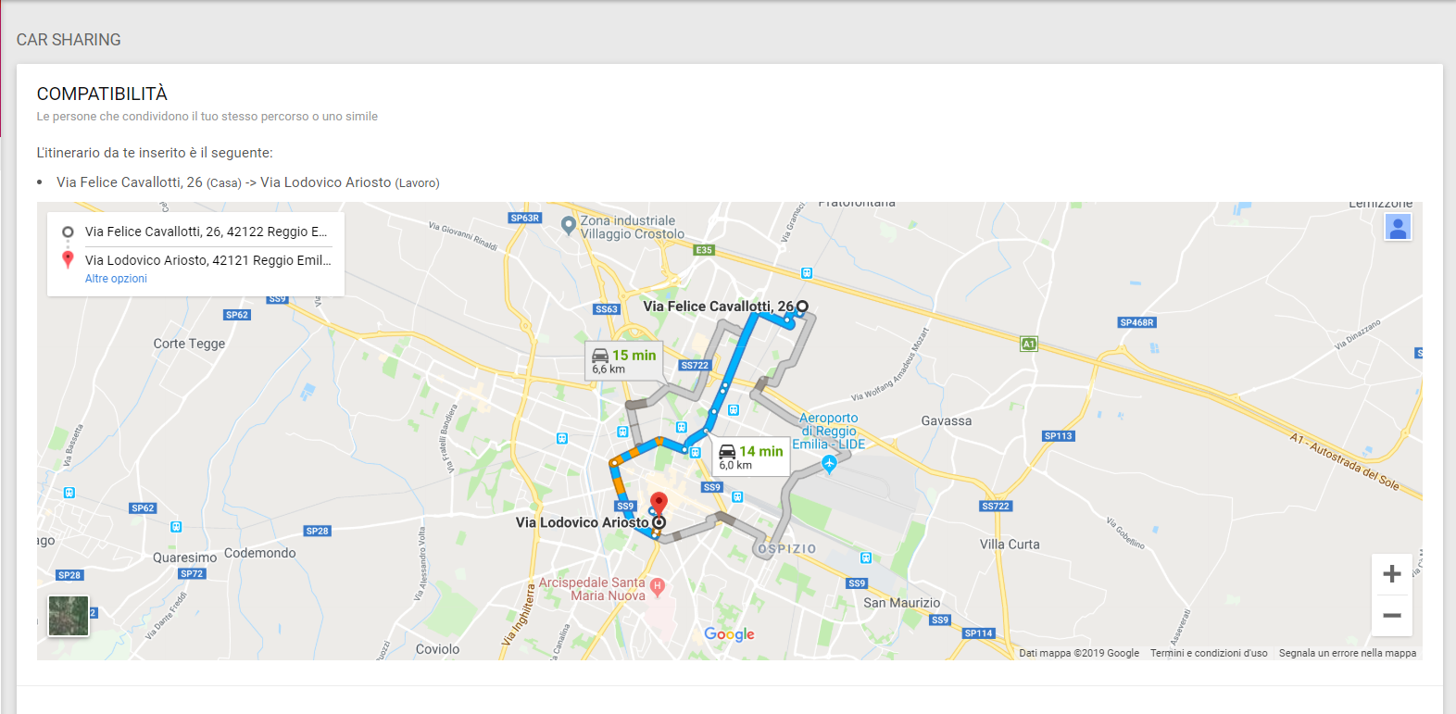

Slide 15
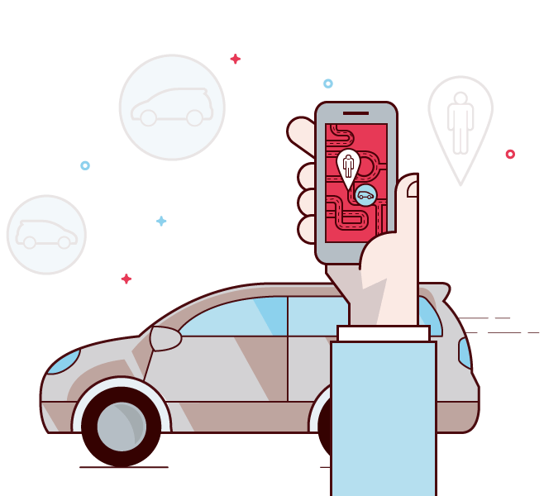
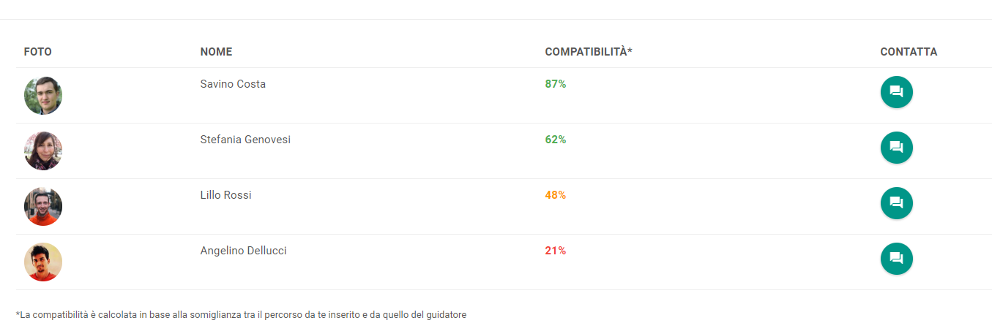
ELENCO COMPATIBILITA’
NON CI RESTA CHE CLICCARE CONTATTA, E INIZIARE A CONDIVIDERE!

Slide 16

E LA COSA BELLA.. E’ CHE CI SONO SOLO LATI POSITIVI!!!
RISPARMIO COSTO CARBURANTE
MENO VEICOLI IN CIRCOLAZIONE
CONOSCERE MEGLIO I PROPRI VICINI
RIDURRE EMISSIONI DI CO2

Slide 17
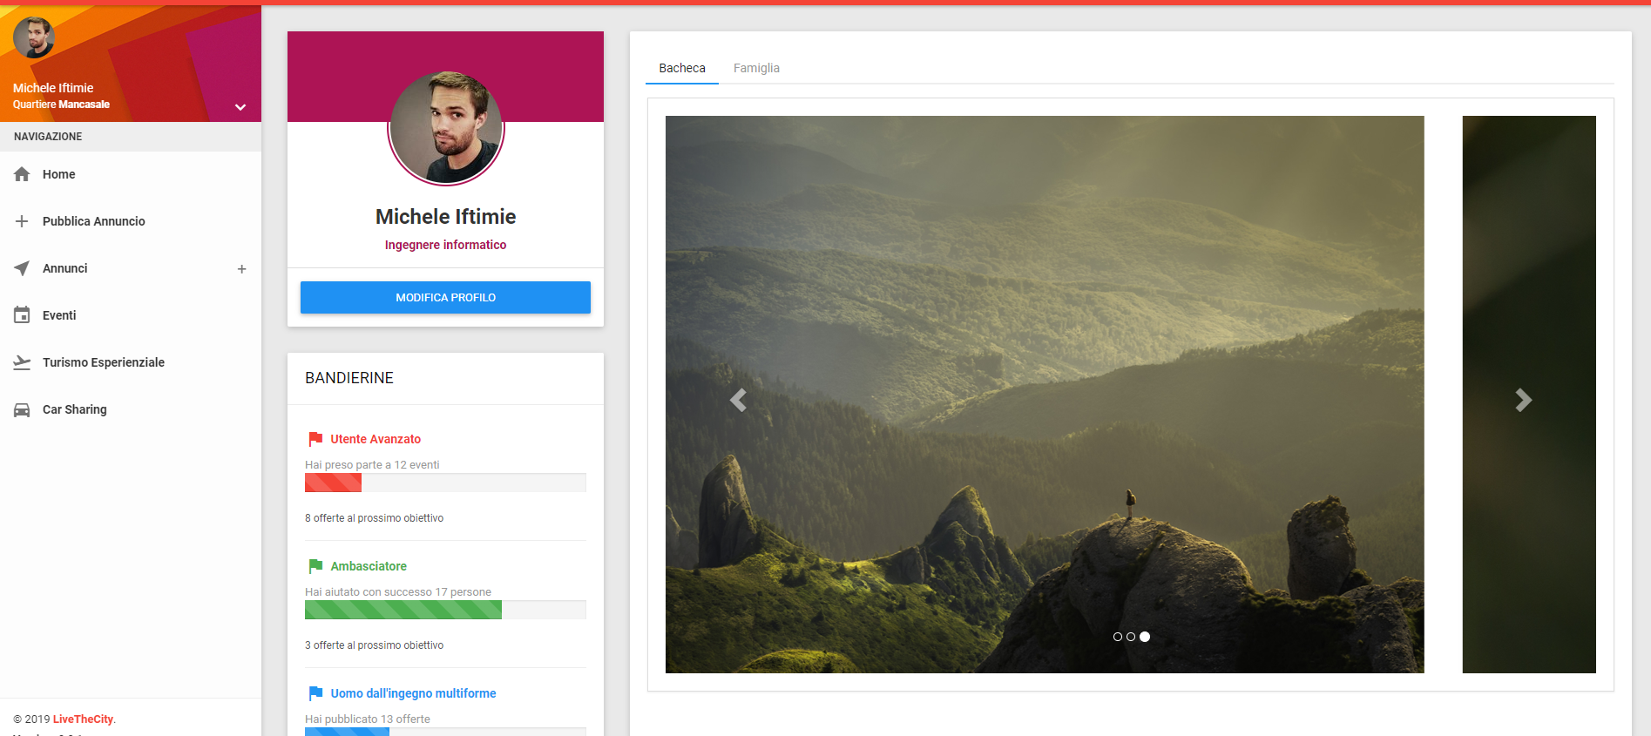

Slide 18
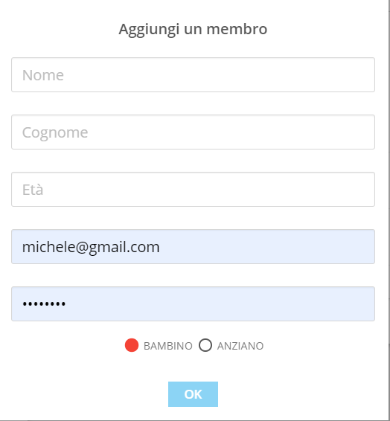
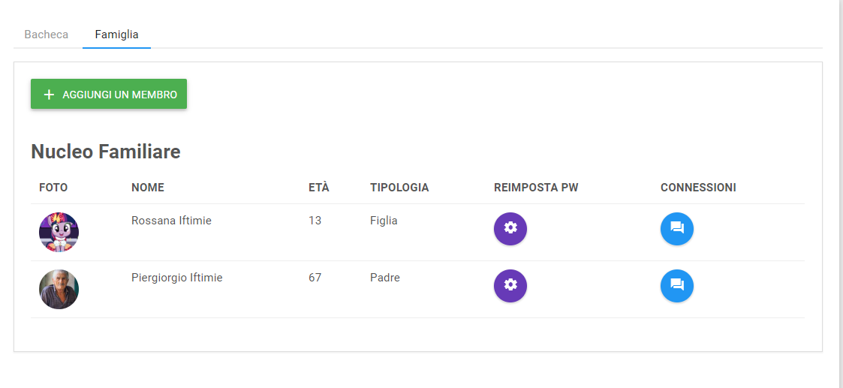



AGGIUNGERE UN UTENTE «PROTETTO"

Slide 19
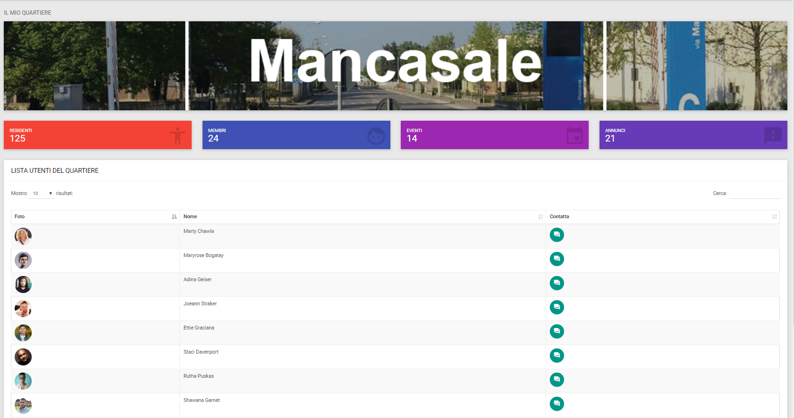

Slide 20

GRAZIE PER LA CORTESE ATTENZIONE!
Live
the
city

